Slide 1
Развитие функциональной грамотности на уроках по курсу «Зоология»
Учитель биологии МБОУ «Лицей №124»
Навроцкая Оксана Николаевна

Slide 2
Формирование функциональной грамотности – приоритетная задача ФГОС
Функциональная грамотность — это выработанная в процессе учебной и практической деятельности способность к компетентному и эффективному действию, умение находить оптимальные способы решения проблем, возникающих в ходе практической деятельности, и воплощать найденные решения.
Повышение уровня функциональной грамотности школьников может быть обеспечена успешной реализацией ФГОС, т.е. за счет достижения планируемых предметных, метапредметных и личностных результатов, если в учебном процессе реализован комплексный системно-деятельностный подход, если процесс обучения идет как процесс решения обучающимися различных классов учебно-познавательных и учебно-практических задач, задач на применение или перенос тех знаний и тех умений, которые учитель формирует.

Slide 3
В качестве основных составляющих функциональной грамотности выделены: математическая, читательская, естественнонаучная, финансовая грамотности, глобальные компетенции и креативное мышление.
Главной характеристикой каждой составляющей является способность действовать и взаимодействовать с окружающим миром, решая при этом разнообразные задачи.

Slide 7
………В рамках проекта Минпросвещения России «Мониторинг формирования функциональной грамотности обучающихся» (далее – проект), экспертами ФГБНУ «Институт стратегии развития образования Российской академии образования» разработаны и апробированы дидактические подходы к созданию заданий для оценки уровня функциональной грамотности обучающихся. Результатом
проекта стало формирование банка открытых заданий ( http://skiv.instrao.ru/bank-zadaniy/ ), а также выпуск печатных учебных пособий эталонных заданий по шести направлениям функциональной грамотности (серия «Функциональная грамотность.
Учимся для жизни»)……..
Департамент государственной
политики и управления в сфере
.общего образования № 03-1526 17.09.2021

Slide 8
Под естественнонаучной грамотностью понимают «способность человека занимать активную гражданскую позицию по вопросам, связанным с развитием естественных наук и применением их достижений, его готовность интересоваться естественнонаучными идеями. Естественнонаучно грамотный человек стремится участвовать в аргументированном обсуждении проблем, имеющим отношение к естественным наукам и технологиям»

Slide 14
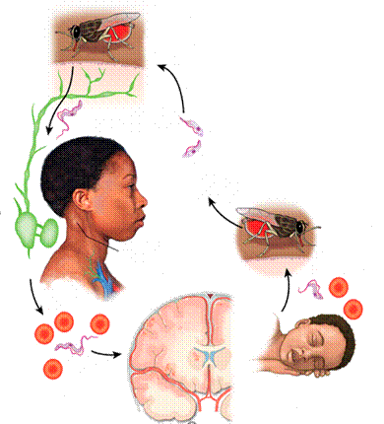
Трипанососмоз
Африканский трипаносомоз человека, известный также как «сонная болезнь», развивается в результате инфицирования простейшими паразитами, принадлежащими к роду Trypanosoma. Болезнь встречается в Африке и передаётся людям при укусах мухи цеце.
1. На первой стадии течения сонной болезни появляется лихорадка, головная боль, боль в суставах. Через несколько недель или месяцев начинается вторая стадия: спутанность сознания, нарушение координации движений. Отличительной чертой, которая дала название этому заболеванию, является нарушение сна, заключающееся в нарушении нормального цикла сна/бодрствования.
Рассмотрите цикл передачи инфекции между человеком и переносчиком трипаносомоза – мухой Цеце. Какую ткань или внутреннюю жидкость организма человека с симптомами сонной болезни необходимо взять на анализ, чтобы подтвердить или опровергнуть диагноз? Выберите все правильные варианты ответа.
1) мазок крови
2) слёзная жидкость
3) ликвор (мозговая жидкость)
4) моча
5) мазок из носоглотки
6) ткань печени
Ответ: 13
Указаны два верных элемента ответа | 2 балла
Указан только один верный элемент ответа | 1 балл
Другие ответы, или ответ отсутствует | 0 баллов

Slide 15
2. Каким ещё способом может произойти заражение человека сонной болезнью, помимо укуса инфицированной мухой цеце?
1) Человек выпил воду из стакана, из которого только что пил инфицированный человек.
2) Человеку ввели в кровь лекарство иглой, инфицированной другим пациентом.
3) Человек съел хлеб, по которому ползала инфицированная муха цеце.
4) Человек съел мясо инфицированной трипаносомозом антилопы.
Ответ: 2
Приведён правильный ответ - 1 балл
Ответ неверный, или отсутствует - 0 баллов

Slide 16
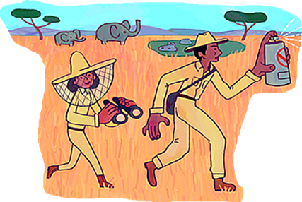
Каким образом, отправляясь на сафари в Африке, путешественники могут уменьшить риск заражения трипаносомозом? Для каждого из способов защиты выберите положительный или отрицательный ответ. Отметьте значками в таблице верные позиции.
Способ защиты | Может уменьшить риск заражения | Не может уменьшить риск заражения
Следует использовать репелленты
Нельзя прикасаться к коже и шерсти диких животных
Необходимо носить одежду, максимально закрывающую всё тело
Желательно использовать москитные сетки
При передвижении по саване нужно ходить медленно и беззвучно
Чтобы заранее избежать встречи с природным резервуаром инфекции, следует пользоваться биноклем
Верно отмечены позиции для шести способов 2 балла
Верно отмечены позиции для четырёх-пяти способов 1 балл
Верно отмечены позиции для одного-трёх способов, или ответ отсутствует 0 баллов

Slide 17
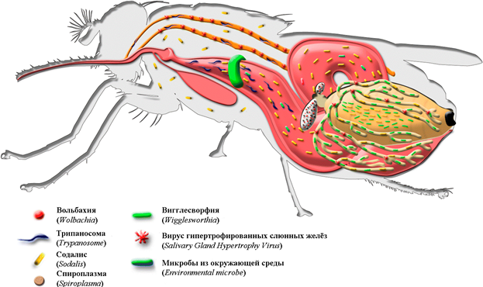
В теле мухи цеце могут обнаруживаться не только паразитические простейшие трипаносомы, но и множество разных симбиотических бактерий. Все они имеют различную локализацию в теле хозяина. Рассмотрите изображение её строения и определите органы, в которых обнаруживаются трипаносомы.
1) яичники
2) пищеварительный тракт
3) кровеносные сосуды
4) слюнные железы
5) семенники
Ответ: 24
Указаны два верных элемента ответа
2 балла
Указан только один верный элемент ответа
1 балл
Другие ответы, или ответ отсутствует
0 баллов

Slide 18
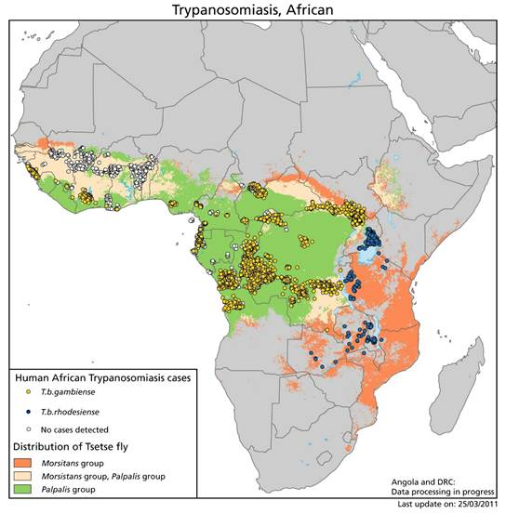
Африканский трипаносомоз, или сонная болезнь – паразитическое заболевание людей и животных. Его вызывают простейшие, трипаносомы Trypanosoma brucei. Существуют два подвида возбудителей заболевания, заражающих людей: Trypanosoma brucei gambiense (T.b.g) и Trypanosoma brucei rhodesiense (T.b.r.) – соответственно западноафриканский, или гамбийский, трипаносомоз и восточноафриканский, или родезийский, трипаносомоз. Переносчиками сонной болезни человека являются в основном два вида мух цеце: Glossina palpalis и Glossina morsitans.
Изучите карту распространения в Африке двух подвидов трипаносом, а также двух видов мух цеце, и установите соответствие между признаками и названиями подвидов простейших.
А) переносчиком является муха Glossina palpalis
Б) вызывает наибольшее количество случаев заражения людей сонной болезнью
В) распространена вдоль побережья Атлантического океана
Г) переносчиком является муха Glossina morsitans
Д) имеет меньший по площади ареал распространения
1) Trypanosoma brucei gambiense
2) Trypanosoma brucei rhodesiense
Ответ: А–1; Б–1; В–1; Г–2; Д–2; 11122
Верно указаны пять элементов ответа | 2 балла
Верно указаны три-четыре элемента ответа | 1 балл
Верно указаны один-два элемента, или ответ отсутствует | 0 баллов

Slide 19
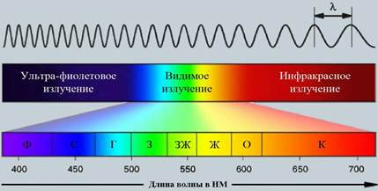
В сетчатке млекопитающих и птиц есть две основные разновидности светочувствительных клеток: палочки и колбочки. Палочки обеспечивают ночное зрение, колбочки отвечают за дневное зрение и различение цветов. У большинства птиц имеется четыре типа колбочек с разными зрительными пигментами. При этом чем больше разновидностей колбочек, тем больше оттенков различает глаз.
«Кривые спектральной чувствительности колбочек птиц с указанием длины волны в максимуме их чувствительности»
Каким длинам волн соответствуют цвета солнечного спектра, и определите, какие четыре типа колбочек присутствуют в глазах птиц.
Ответ: типы колбочек: ультрафиолетовые, синие, зелёные и жёлтые колбочки
Верный ответ 1 балл
Ответ неверный или отсутствует 0 баллов

Slide 20
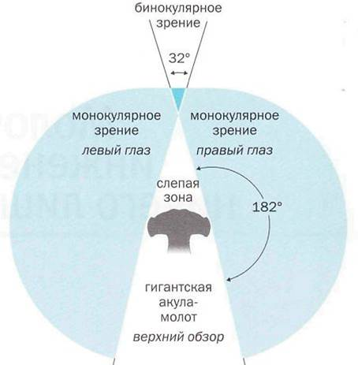
Разные животные обладают различным углом обзора и различной способностью увидеть объект, расположенный на периферии зрения.
Бинокулярное зрение – способность одновременно видеть изображение предмета обоими глазами. Монокулярное (или боковое) зрение – способность видеть изображение предмета только одним глазом. При монокулярном зрении глаз получает информацию о форме видимого объекта и его размере, высоте и ширине. Видеть мир объёмно, с возможностью определения расстояния между объектами позволяет только сформированное бинокулярное (стереоскопическое) зрение.
Какой угол обзора имеет в отдельности каждый глаз гигантской акулы-молота?
Ответ: 182°
Верный ответ- 1 балл
Ответ неверный или отсутствует 0 баллов

Slide 21
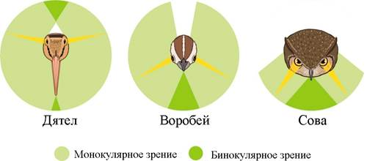
Разные животные обладают различным углом обзора и различной способностью увидеть объект, расположенный на периферии зрения.
Бинокулярное зрение – способность одновременно видеть изображение предмета обоими глазами. Монокулярное (или боковое) зрение – способность видеть изображение предмета только одним глазом. При монокулярном зрении глаз получает информацию о форме видимого объекта и его размере, высоте и ширине. Видеть мир объёмно, с возможностью определения расстояния между объектами позволяет только сформированное бинокулярное (стереоскопическое) зрение.
ОСОБЕННОСТИ ЗРЕНИЯ ВИДЫ ПТИЦ
А) Поле зрения каждого глаза меньше 180° в горизонтальной плоскости
Б) Лучше всего могут оценивать расстояние до расположенного впереди объекта
В) Поле зрения достигает 360° в горизонтальной плоскости
Г) Зона бинокулярного зрения расположена только спереди, угол этой зоны равен углу слепой зоны
Д) Глаза смещены на переднюю сторону головы, но способны к широкоугольному боковому зрению
Е) Могут смотреть назад, не поворачивая головы
1) Дятел
2) Воробей
3) Сова
Ответ: А–3; Б–3; В–1; Г–2; Д–2; Е–1 / 331221
Верно указаны шесть элементов ответа 2 балла
Верно указаны четыре-пять элемента 1 балл
Верно указаны один-три элемента, или ответ отсутствует 0 баллов

Slide 22
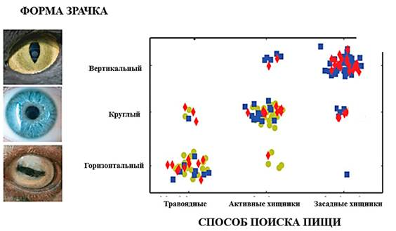
Учёные сопоставили данные о форме зрачков 182 наземных видов животных с их образом жизни. Оказалось, что форма зрачка зависит от способа добывания пищи. Точками на графике отображены виды животных, попавшие в ту или иную группу по способу поиска пищи и форме зрачков.
Каким видам с наибольшей вероятностью соответствует та или иная форма зрачка? В ответ запишите только номера, под которыми указаны животные.
1. Верблюд; 2. Медведь; 3. Бегемот; 4. Лиса; 5. Коза; 6. Удав; 7. Крокодил; 8. Гепард; 9. Волк; 10. Зебра; 11. Домашняя кошка; 12. Филин.
Форма зрачка Животные
Вертикальный зрачок
Круглый зрачок
Горизонтальный зрачок
Вертикальный зрачок - 46711
Круглый зрачок - 28912
Горизонтальный зрачок - 13510
Верно указаны 10–12 животных – 2 балла
Верно указаны 7–9 животных 1балл
Верно указаны 6 животных, или ответ отсутствует –
0 баллов

Slide 24
Нормативные документы
Федеральный уровень
Указ Президента Российской Федерации от 07.05.2018 № 204 «О национальных целях и стратегических задачах развития Российской Федерации на период до 2024 года»
Приказ Министерства Просвещения РФ от 06.05.2019г. № 219 Об утверждении методологии и критериев оценки качества общего образования в ОО
Письмо Департамента государственной политики и управления в сфере общего образования от 14.09.2021 № 03-1510 «Об организации работы по повышению функциональной грамотности
Письмо Министерства просвещения РФ от 17.09.2021 № 03-1526 О методическом обеспечении работы по повышению функциональной грамотности. Письмо Министерства просвещения РФ от 22.03.2021 № 04-238 Об электронном банке тренировочных заданий по оценке функциональной грамотности.
Министерство просвещения РФ от 12 сентября 2019 года № ТС-2176/04 «О материалах для формирования и оценки функциональной грамотности обучающихся»). https://docs.cntd.ru/document/563477108
Министерство просвещения российской федерации Письмо от 17 сентября 2021 года n 03-1526 «О методическом обеспечении работы по повышению функциональной грамотности» https://docs.cntd.ru/document/608968046
Министерство просвещения от 26.01.2021 г. № ТВ-94/04 " Об электронном банке тренировочных заданий по оценке функциональной грамотности"

Slide 25
Министерство просвещения РФ и Институт стратегии развития образования РФ РАН «Основные подходы к оценке глобальных компетенций учащихся основной школы»
Министерство просвещения РФ и Институт стратегии развития образования РФ РАН «Основные подходы к оценке читательской грамотности учащихся основной школы»
Министерство просвещения РФ и Институт стратегии развития образования РФ РАН «Основные подходы к оценке математической грамотности учащихся основной школы»
Министерство просвещения РФ и Институт стратегии развития образования РФ РАН «Основные подходы к оценке естественно-научной грамотности учащихся основной
Министерство просвещения РФ и Институт стратегии развития образования РФ РАН «Основные подходы к оценке финансовой грамотности учащихся основной школы»
Министерство просвещения РФ и Институт стратегии развития образования РФ РАН «Основные подходы к оценке креативного мышления учащихся основной школы»

